Slide 1
Power BI: Usabilidade e Funcionalidades
Breno Lucas
João Marcelo
João Lago

Slide 2
Usabilidade
Criação de visuais interativos( gráficos , tabelas , mapas )
Atende a perguntas de negócio
Praticidade
Transparência

Slide 3
Modelagem de Dados
Etapa de preparação dos dados para montagem de visualizações
Power Query Editor (extração,transformação e limpeza dos dados)
Linguagens DAX e M
Padronização do dados a serem analisados

Slide 4
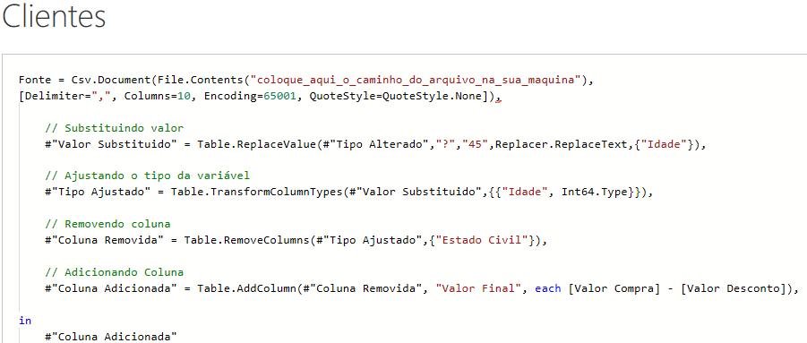
LINGUAGEM M

Slide 5
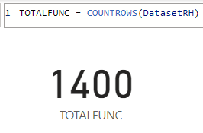
DAX

Slide 6
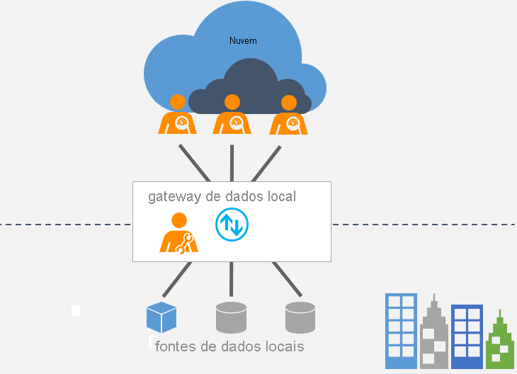
Gateway de Dados
Gateway de dados local (modo padrão)
Gateway de dados local (modo pessoal)
Gateway de dados da rede virtual

Slide 7
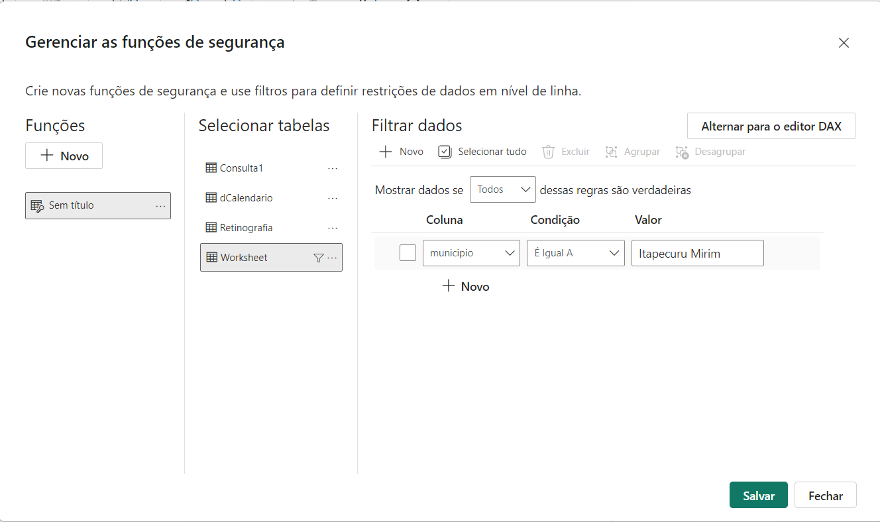
RLS: Row Level Security
Proteção a nível de usuário
Gerência eficiente
Segurança de dados sensíveis

Slide 8
Construção de Dashboards
Criar dashboards interativos reunindo informações mais relevantes ao negócio em um mesmo painel
Aplicação de filtros para permitir a exploração dinâmica dos dados
Utilização dos dados para visualização de relatórios em diferentes formatos
Relatórios Paginados

Slide 9
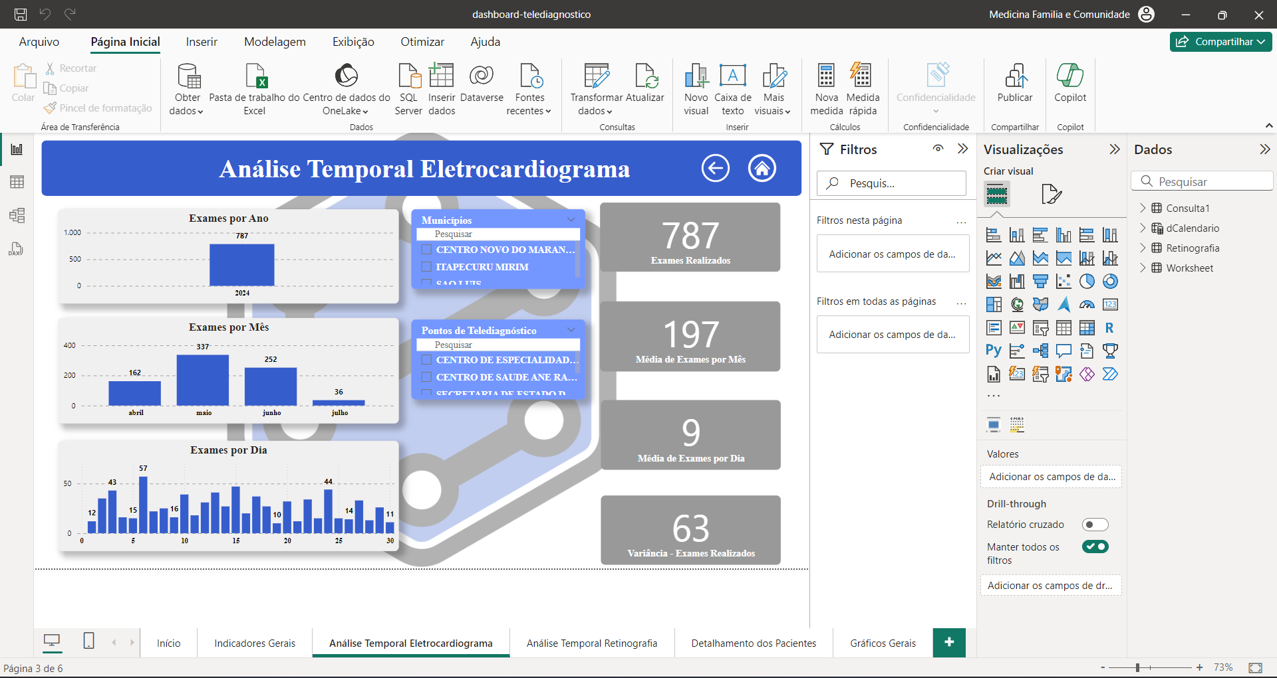

Slide 10
Aplicação do Power BI no Telessaúde UFMA
Criação de dashboards para exploração dos dados do projeto
Acompanhamento da produção diária do núcleo
Acompanhamento das metas gerais do projeto
Construção de relatórios para apresentação externa e interna
Visualização das informações armazenadas no banco de dados de uma aplicação de forma mais simples.
Facilitação da visualização para todos os usuários.

Slide 11
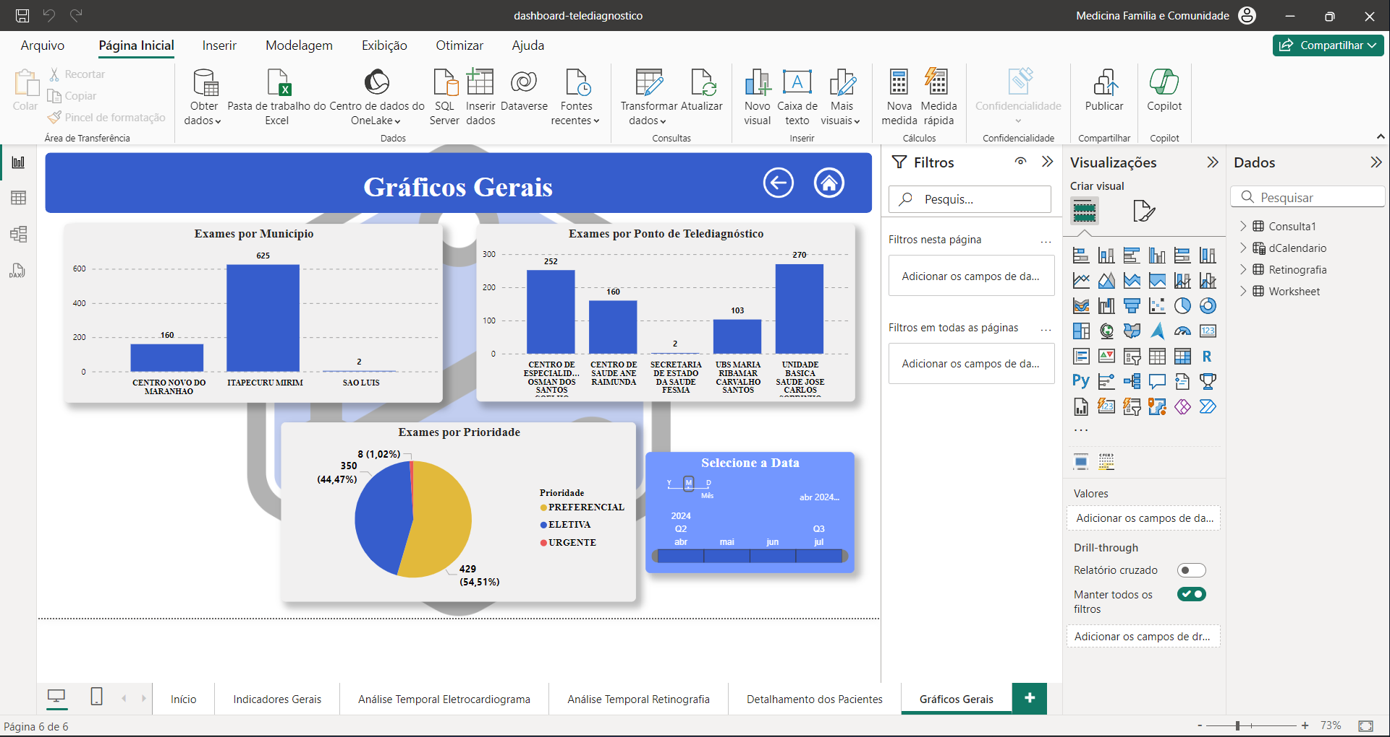

Slide 12
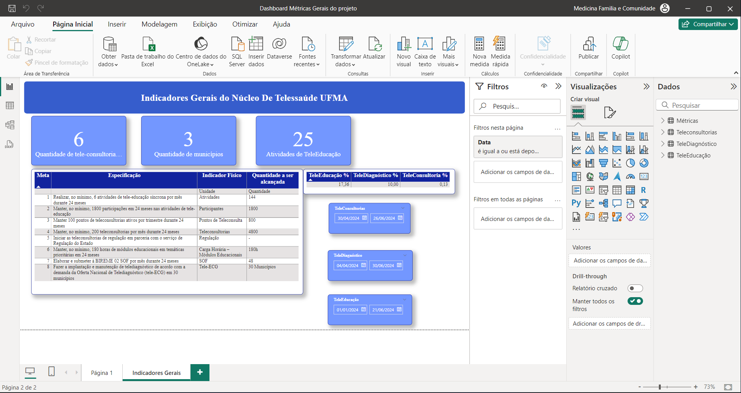

Slide 13
https://www.microsoft.com/pt-br/power-platform/products/power-bi

Slide 14
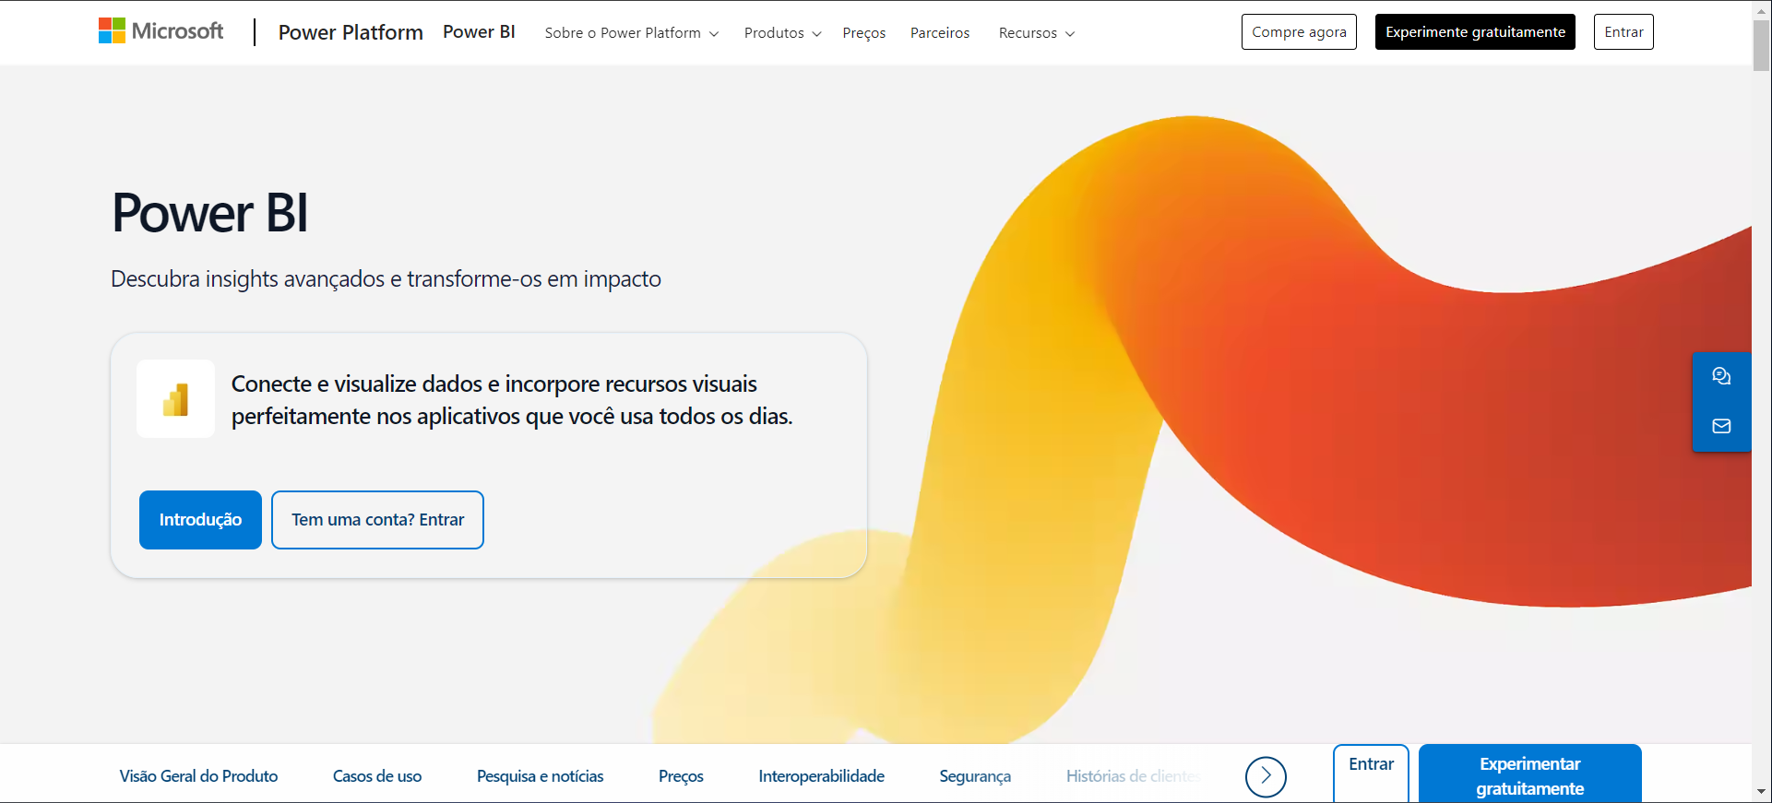

Slide 15
OBRIGADO

